Slide 1

第二章 大觅项目中ES6的使用

Slide 2
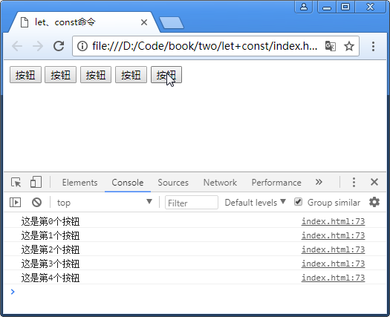
本章任务
let命令使用
对象的解构赋值使用
Notes:
教学指导：

Slide 3


本章目标
掌握let 和 const 命令
掌握对象的解构赋值
掌握箭头函数
掌握export 和 import命令
Notes:
教学指导： 课程重难点，课程中重点传授给学生的知识，较难理解或掌握的知识
强调：对于重难点部分，一定要给大家指明，让大家心里有底；
2、ECMAScript 6.0（以下简称 ES6）是 JavaScript 语言的下一代标准，已经在 2015 年 6 月正式发布了。它的目标，是使得 JavaScript 语言可以用来编写复杂的大型应用程序，成为企业级开发语言。ES6是ES5的升级版，解决了ES5语法中一些问题，而且使用相对比较简单，在流行框架中使用比较多，而且企业中对ES6要求也在逐渐增强，对于前端开发者来说是很有必要学习的技术。

Slide 4
let命令
ES6 新增了let命令，用来声明变量。它的用法类似于var
let命令与var的区别
let命令作用域只局限于当前代码块
使用let声明的变量作用域不会被提前
在相同的作用域下不能声明相同的变量
for循环体中let的父子作用域
Notes:
层次步骤
核心的步骤和重点知识要突出
下面通过案例来逐一说明区别

Slide 5

let命令与var的区别4-1
let命令作用域只局限于当前代码块
{
let a = 10;
var b = 1;
}
console.log(a) // ReferenceError: a is not defined.
console.log(b) // 1
演示示例1：let命令作用域
Notes:
1、额外代码部分省略，只展示核心代码

Slide 6
let命令与var的区别4-2
使用let声明的变量作用域不会被提前
// var 的情况
console.log(foo); // 输出undefined
var foo = 2;
// let 的情况
console.log(bar); // 报错ReferenceError:bar is not defined
let bar = 2;
演示示例2：let声明的变量作用域不会被提前
Notes:
示例2中变量foo用var命令声明，会发生变量提升，即脚本开始运行时，变量foo已经存在了，但是没有值，所以会输出undefined。变量bar用let命令声明，不会发生变量提升。这表示在声明它之前，变量bar是不存在的，这时如果用到它，就会抛出一个错误。

Slide 7
let命令与var的区别4-3
在相同的作用域下不能声明相同的变量
function func() { // 报错
let a = 10;
var a = 1;
}
function func() { // 报错
let a = 10;
let a = 1;
}
演示示例3：相同的作用域下不能声明相同的变量
Notes:
1、不能在函数内部重新声明参数。另外声明的参数也不能与形参同名。但是如果声明的参数在另外一个作用域下时候是可以进行重复声明的。

Slide 8
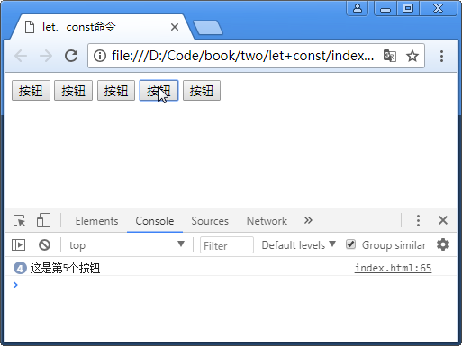
let命令与var的区别4-4
for循环体中let的父子作用域
var btns = document.querySelectorAll('button');
for (var i = 0; i < btns.length; i++) {
btns[i].onclick = function() {
console.log("这是第" + i + "个按钮");
}
}
演示示例4：for循环体中let命令
Notes:
1、发现无论点击哪个按钮，最后打印的都是“这是第5个按钮”，什么原因呢？因为for是同步操作，for循环内部函数执行是异步操作，当函数执行找不到i，便会往上面作用域找所以i的值为5，最后打印的都是“这是第5个按钮”。

Slide 9

学员操作—let命令使用
练习
需求说明
使用for循环体中let的父子作用域来解决上述点击任意按钮均打印是“这是第5个按钮”的问题
完成时间：20分钟
Notes:
教学指导：
完成之后的页面效果如图

Slide 10
共性问题集中讲解
常见问题及解决办法
代码规范问题
调试技巧
共性问题集中讲解
Notes:
教学指导：
xxxxxxx

Slide 11
const命令3-1
const声明一个只读的常量。一旦声明，常量的值就不能改变
const PI = 3.1415;
console.log(PI); // 3.1415
PI = 3; // TypeError: Assignment to constant variable.
演示示例5：const命令
Notes:
层次步骤
1、示例5表明改变常量的值会报错。
const声明的变量不得改变值，这意味着const一旦声明变量，就必须立即初始化，不能留到以后赋值。
2、const的作用域与let命令相同：只在声明所在的块级作用域内有效。const命令声明的常量也是不提升，同样和let命令一样只能在声明的位置后面使用。同样const声明的常量，也与let一样不可重复声明。均与let一致这里不再赘述；

Slide 12
const命令3-2
将一个对象声明为常量必注意
const foo = {};
// 为 foo 添加一个属性，可以成功
foo.prop = 123;
console.log(foo.prop) // 123
// 将 foo 指向另一个对象，就会报错
foo = {}; // TypeError: "foo" is read-only
演示示例6：const声明对象
Notes:
层次步骤
1、对于复合类型的数据（主要是对象和数组），变量指向的内存地址，保存的只是一个指针，const只能保证这个指针是固定的，至于它指向的数据结构是不是可变，就不能控制了
2、示例6中代码常量foo储存的是一个地址，这个地址指向一个对象。不可变的只是这个地址，即不能把foo指向另一个地址，但对象本身是可变的，所以依然可以为其添加新属性。
声明一个数组。

Slide 13
const命令3-3
将一个数组声明为常量也要注意
const a = [];
a.push('Hello'); // 可执行
a.length = 0; // 可执行
a = ['Dave']; // 报错
演示示例7：const声明数组
Notes:
层次步骤
1、示例7中常量a是一个数组，这个数组本身是可写的，但是如果将另一个数组赋值给a，就会报错。
2、经过上面对于let和const的讲解，再次强调let、const命令的使用场景：const一般在require一个模块的时候用或者定义一些全局常量。而let是限制了变量的作用域，保证变量不会去污染全局变量。所以尽量将var改为用let。

Slide 14
变量的解构赋值
ES6 允许按照一定模式，从数组和对象中提取值，对变量进行赋值，这被称为解构（Destructuring）。
在实际的项目开发中，从数组和对象中提取值使用的非常频繁
数组的解构赋值
对象的解构赋值
Notes:
层次步骤
主要讲解数组和对象解构方式

Slide 15
数组的解构赋值5-1
在以前的开发中，为变量赋值，只能直接指定值，有了解构之后，可以从数组中提取值，按照对应位置，对变量赋值
// 传统赋值
let a = 1;
let b = 2;
let c = 3;
// 在ES6 的语法中允许这样
let [a, b, c] = [1, 2, 3];
演示示例8：数组解构赋值
Notes:
层次步骤
1、本质上，这种写法属于“模式匹配”，只要等号两边的模式相同，左边的变量就会被赋予对应的值

Slide 16
数组的解构赋值5-2
使用嵌套数组进行解构赋值
let [foo, [[bar], baz]] = [1, [[2], 3]];
console.log(foo); // 1
console.log(bar); // 2
console.log(baz); // 3
let [x, , y] = [1, 2, 3];
console.log(x); // 1
console.log(y); // 3
演示示例9：嵌套数组解构赋值
Notes:
层次步骤

Slide 17
数组的解构赋值5-3
解构不成功，变量的值就等于undefined。示例中y属于解构不成功，y的值都会等于undefined
let [x, y] = ['a'];
console.log(x) // "a
console.log(y) // undefined
演示示例10：解构不成功
Notes:
层次步骤
1、如果解构不成功，变量的值就等于undefined。示例10中y属于解构不成功，y的值都会等于undefined。

Slide 18
数组的解构赋值5-4
不完全解构，即等号左边的模式，只匹配一部分的等号右边的数组。这种情况下，解构依然可以成功
let [x, y] = [1, 2, 3];
console.log(x) // 1
console.log(y) // 2
let [a, [b], d] = [1, [2, 3], 4];
console.log(a) // 1
console.log(b) // 2
console.log(d) // 4
演示示例11：不完全解构
Notes:
层次步骤

Slide 19
数组的解构赋值5-5
解构赋值是允许指定默认值
let [foo = true] = [];
console.log(foo); // true
let [x, y = 'b'] = ['a']; // x='a', y='b'
let [x, y = 'b'] = ['a', undefined]; // x='a', y='b'
let [x = 1] = [undefined];
console.log(x); // 1
let [x = 1] = [null];
console.log(x); // null
演示示例12：数组解构指定默认值
Notes:
层次步骤
1、ES6 内部使用严格相等运算符（===），判断一个位置是否有值。所以，只有当一个数组成员严格等于undefined，默认值才会生效。
2、如果一个数组成员是null，默认值就不会生效，因为null不严格等于undefined。

Slide 20
对象的解构赋值4-1
数组的元素是按次序排列的，变量的取值由它的位置决定；而对象的属性没有次序，变量必须与属性同名，才能取到正确的值
let { bar, foo } = { foo: "aaa", bar: "bbb" };
console.log(foo) // "aaa"
console.log(bar) // "bbb"
let { baz } = { foo: "aaa", bar: "bbb" };
console.log(baz) // undefined
演示示例13：对象解构赋值
Notes:
层次步骤
等号左边的两个变量的次序，与等号右边两个同名属性的次序不一致，但是对取值完全没有影响。第二个例子的变量没有对应的同名属性，导致取不到值，最后等于undefined。

Slide 21
对象的解构赋值4-2
如果变量名与属性名不一致，该如何来书写呢？
let obj = { first: 'hello', last: 'world' };
let { first: f, last: l } = obj;
console.log(f) // 'hello'
console.log(l) // 'world'
演示示例14：变量名和属性名不一致
Notes:
层次步骤
对象的解构赋值的内部机制，是先找到同名属性，然后再赋给对应的变量。真正被赋值的是后者，而不是前者。

Slide 22
对象的解构赋值4-3
匹配的模式与变量区分
let { foo: baz } = { foo: "aaa", bar: "bbb" };
console.log(baz) // "aaa"
console.log(foo) // error: foo is not defined
演示示例15：对象解构赋值的机制
Notes:
层次步骤
foo是匹配的模式，baz才是变量。真正被赋值的是变量baz，而不是模式foo。

Slide 23
对象的解构赋值4-4
对象的解构也可以指定默认值
let { x: y = 3 } = {};
console.log(y) // 3
let { x: y = 3 } = { x: 5 };
console.log(y) // 5
演示示例16：对象解构赋值的默认值
Notes:
层次步骤
默认值生效的条件是对象的属性值严格等于undefined。和之前数组解构一致，另外如果对象解构失败，变量的值等于undefined。

Slide 24
学员操作—对象的解构赋值使用
练习
需求说明
假设有一段JSON对象数据，利用对象的解构赋值快速提取JSON数据的值
var jsonData = {
id: 42,
status: "OK",
data: [123, 542]
};
完成时间：20分钟
Notes:
教学指导：
前端开发中与后台交互得到的数据格式，一般情况下为JSON对象数据格式，利用对象的解构赋值可以很方便的提取JSON对象数据中的数据

Slide 25
共性问题集中讲解
常见问题及解决办法
代码规范问题
调试技巧
共性问题集中讲解
Notes:
教学指导：
xxxxxxx

Slide 26
箭头函数
箭头函数的起因
箭头函数的定义
箭头函数与普通函数区别
箭头函数的使用场景

Slide 27
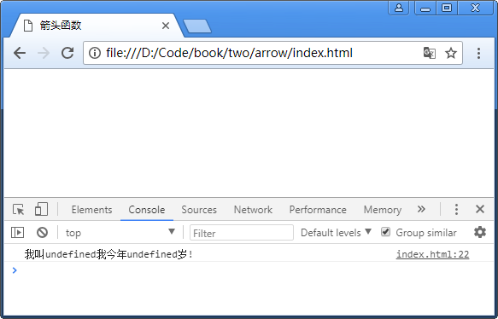
箭头函数的起因
const Person = {
'username': '小暖',
'age': '18',
'sayHello': function () {
setInterval(function () {
console.log('我叫' + this.username + '我今年' + this.age + '岁!')
}, 1000)
}
}
Person.sayHello();
演示示例17：箭头函数
Notes:
1、如果对javascript特性不是很熟悉会认为输出结果是“我叫小暖,我今年18岁！”。但是输出结果是“我叫undefined，今年我undefined岁！”。为什么会输出这种结果呢？
2、因为setInterval执行的时候，是在全局作用域下的，所有this指向的是全局window,而window上没有username和age，所以输出的是undefined。怎么要解决这个问题呢？

Slide 28
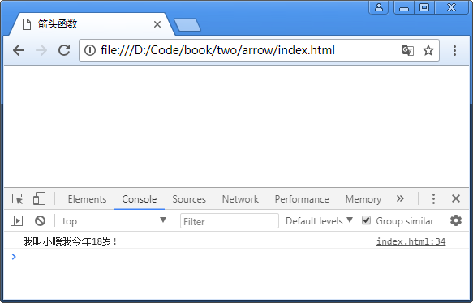
解决方案
解决方案是缓存this,然后在setInterval中用缓存的this操作
const Person = {
'username': '小暖',
'age': 18,
'sayHello': function () {
let self = this
setInterval(function () {
console.log('我叫' + self.username + '我今年' + self.age + '岁!')
}, 1000)
}
}
Person.sayHello();
演示示例18：缓存this
Notes:
1、明明是写在对象里面的方法，为什么还要使用缓存这个对象才能正确使用。ECMA官方觉得这确实是个问题，在之后ES6的新特性里添加了箭头函数，它能很好的解决这个问题。

Slide 29

箭头函数定义
语法
(参数1, 参数2, …, 参数N) => { 函数声明 }
//(参数1, 参数2, …, 参数N) =>{ return 表达式; }
(参数1, 参数2, …, 参数N) => 表达式（单一）
// 当只有一个参数时，圆括号是可选的：
(单一参数) => {函数声明} 或者 单一参数 => {函数声明}
// 没有参数的函数应该写成一对圆括号。
() => {函数声明}
Notes:
箭头函数的语法非常简单，简单的箭头函数表示方法，之前没有接触过箭头函数可能会惊讶于其代码的简洁性。对比之前如果要写这样的普通函数

Slide 30
对比普通函数使用
箭头函数代码非常简洁
// 箭头函数的书写方式
let fun = () => { console.log('hello'); }
// 普通函数的书写方式
function fun() {
console.log('hello')
}
演示示例19：箭头函数与普通函数对比
Notes:
对比之后，箭头函数的简洁性一目了然。

Slide 31
和普通函数区别
不绑定this
不绑定arguments
更简化的代码语法
Notes:
更简洁的语法不需要过多赘述，主要看不绑定this和arguments这两个特点。

Slide 32
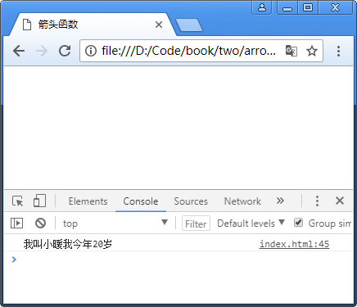
不绑定this
箭头函数的this是在定义的时候就确定了，以后不管如何调用此箭头函数，箭头函数的this始终为定义时的this
function Person() {
this.name = '小暖',
this.age = 20,
setInterval(() => {
console.log('我叫' + this.name + '我今年' + this.age + '岁')
}, 1000)
}
let p = new Person();
演示示例20：不绑定this
Notes:
图片为运行显示效果

Slide 33
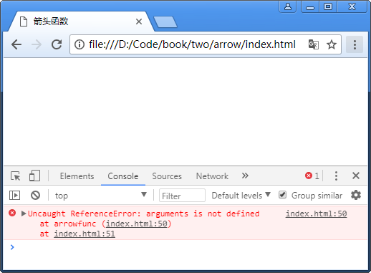
不绑定arguments
如果在箭头函数中使用arguments参数是会有一些问题的，看一段代码，需求是打印出arguments参数的长度。
let arrowfunc = () => console.log(arguments.length)
arrowfunc();
演示示例21：不绑定arguments
Notes:
图片为运行显示效果

Slide 34
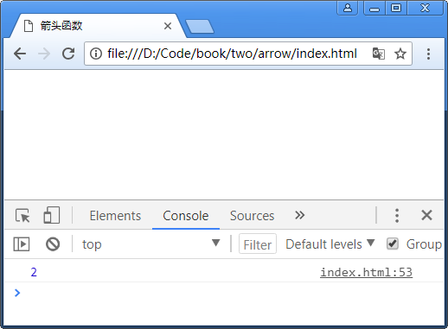
解决不绑定arguments的问题
箭头函数中不能直接使用arguments对象，但是如果需要获得函数的参数又该怎么办呢？可以使用剩余参数来取代arguments
let arrowfunc = (...theArgs) => console.log(theArgs.length)
arrowfunc(1, 2);
演示示例22：剩余参数取代arguments
Notes:
图片为运行显示效果

Slide 35
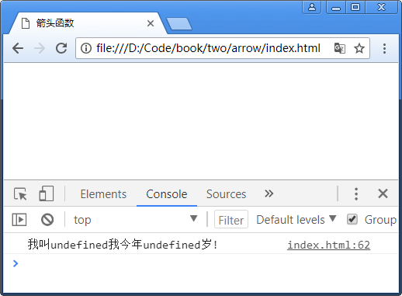
箭头函数使用场景2-1
对象的方法中不建议使用箭头函数，如果这样做会导致一些问题
const Person = {
'username': '小暖',
'age': 18,
'sayHello': () => {
setInterval(() => {
console.log('我叫' + this.username + '我今年' + this.age + '岁!')
}, 1000)
}
}
Person.sayHello();
演示示例23：箭头函数使用在对象的方法中
Notes:
1、看到了关于ES6箭头函数的优点，也看到了箭头函数的一些不足。那么应该在什么场景下使用箭头函数呢？
2、运行效果，输出结果是有问题的，因为方法写在了对象里，而对象的括号是不能封闭作用域的。所以此时的this还是指向全局对象，全局对象下没有username和age属性，所以会出现问题。通过以上的错误以后不要使用箭头函数作为对象的方法。

Slide 36
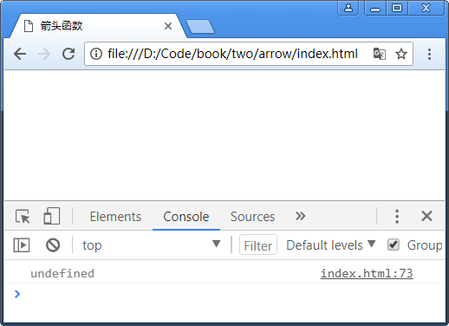
箭头函数使用场景2-2
不能作为构造函数
由于箭头函数的不绑定this，不能使用箭头函数作为构造函数
定义原型方法
定义原型方法时，也不推荐使用箭头函数
function Person() {
this.username = "小暖"
}
Person.prototype.sayHello = () => {
console.log(this.username)
}
var p1 = new Person();
p1.sayHello();
演示示例24：箭头函数定义原型方法
Notes:
1、看到了关于ES6箭头函数的优点，也看到了箭头函数的一些不足。那么应该在什么场景下使用箭头函数呢？
2、运行效果出现问题的原因是this指向window对象，这里和使用箭头函数在对象中定义方法十分类似。

Slide 37
Map 数据结构
Map 数据结构特点
问题的出现
JavaScript 的对象（Object），本质上是键值对的集合（Hash 结构），但是传统上只能用字符串当作键。这给它的使用带来了很大的限制。
ES6 提供了 Map 数据结构。它类似于对象，也是键值对的集合，但是“键”的范围不限于字符串，各种类型的值（包括对象）都可以当作键。
Notes:
Object 结构提供了“字符串—值”的对应，Map 结构提供了“值—值”的对应，是一种更完善的 Hash 结构实现。如果需要“键值对”的数据结构，Map 比 Object 更合适。

Slide 38
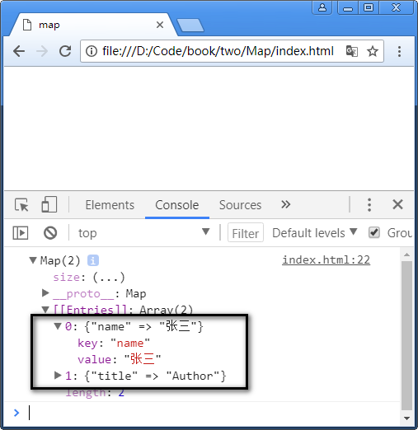
如何创建Map
Map 可以接受一个数组作为参数。该数组的成员是一个个表示键值对的数组
const map = new Map([
['name', '张三'],
['title', 'Author']
]);
console.log(map);
演示示例25：创建Map

Slide 39
Map常用属性及方法6-1
size 属性
size属性返回 Map 结构的成员总数
const map = new Map([
['name', '张三'],
['title', 'Author']
]);
console.log(map.size); //2
演示示例26：size 属性

Slide 40
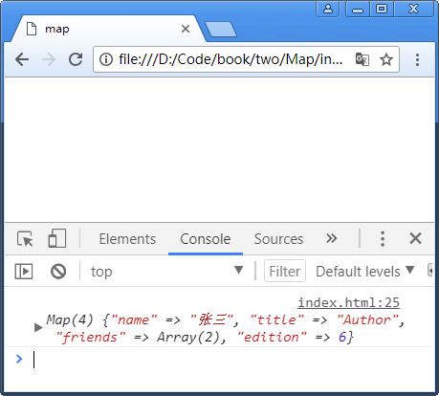
Map常用属性及方法6-2
set方法
set方法设置键名key对应的键值为value，然后返回整个 Map 结构。
如果key已经有值，则键值会被更新，否则就新生成该键。
const map = new Map([
['name', '张三'],
['title', 'Author']
]);
map.set('friends',['大花','小朵']).set('edition', 6);
console.log(map);
演示示例27：set方法

Slide 41
Map常用属性及方法6-3
get方法
get方法读取key对应的键值，如果找不到key，返回undefined。
const map = new Map([
['name', '张三'],
['title', 'Author']
]);
map.set('friends',['大花','小朵']).set('edition', 6);
console.log(map.get('name')); //张三
演示示例28：get方法

Slide 42
Map常用属性及方法6-4
has方法
has方法返回一个布尔值，表示某个键是否在当前 Map 对象之中
const map = new Map([
['name', '张三'],
['title', 'Author']
]);
map.set('friends',['大花','小朵']).set('edition', 6);
console.log(map.has('edition')) // true
console.log(map.has('name')) // true
console.log(map.has('years')) // false
演示示例29：has方法

Slide 43
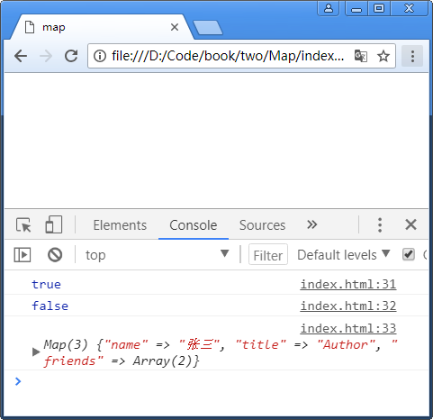
Map常用属性及方法6-5
delete方法
删除某个键，如果删除成功，返回true。如果删除失败，返回false。
const map = new Map([
['name', '张三'],
['title', 'Author']
]);
map.set('friends',['大花','小朵']).set('edition', 6);
console.log(map.delete('edition'))
console.log(map.delete('years'))
console.log(map); //打印map
演示示例30：delete方法

Slide 44
Map常用属性及方法6-6
const map = new Map([
['name', '张三'],
['title', 'Author']
]);
for (let key of map.keys()) { console.log(key); // name title }
for (let value of map.values()) { console.log(value); // 张三 Author }
for (let [key, value] of map.entries()) { console.log(key, value); //name 张三 //title Author }
map.forEach(function(value , index){
console.log(index + ":"+ value);
//name:张三 //title:Author
})
遍历方法
Map 结构原生提供三个遍历器生成函数和一个遍历方法。
keys()：返回键名的遍历器。
values()：返回键值的遍历器。
entries()：返回所有成员的遍历器。
forEach()：遍历 Map 的所有成员。
演示示例31：遍历Map

Slide 45
Module 的语法
问题出现
JavaScript 一直没有模块（module）体系，无法将一个大程序拆分成互相依赖的小文件，再用简单的方法拼装起来。这对开发大型的、复杂的项目形成了巨大障碍。
解决方案
ES6 在语言标准的层面上，实现了模块功能，而且实现得相当简单，完全可以取代 CommonJS 和 AMD 规范，成为浏览器和服务器通用的模块解决方案。
Notes:
层次步骤
1、在 ES6 之前，社区制定了一些模块加载方案，最主要的有 CommonJS 和 AMD 两种。前者用于服务器，后者用于浏览器。
2、ES6 模块的设计思想是尽量的静态化，使得编译时就能确定模块的依赖关系，以及输入和输出的变量。

Slide 46
export、import命令4-1
export命令
一个模块是一个独立的文件。该文件内部的所有变量，外部无法获取。如果希望外部能读取模块内部的某个变量，就必须使用export关键字输出该变量。
// 第一种写法
export var firstName = 'Michael';
export var lastName = 'Jackson';
export var year = 1958;
// 第二种写法
var firstName = 'Michael';
var lastName = 'Jackson';
var year = 1958;
export { firstName, lastName, year };
演示示例32：export命令
Notes:
层次步骤
1、在使用ES6的模块化设计的时候最常遇到的问题就是如何导入和导出属性和方法，在创建或者使用对应的js文件的时候常用的方式是使用export命令导出对应的属性和方法，使用import命令导入对应的属性和方法。
2、示例32是一个 JS 文件（假设文件名为profile.js），使用export命令输出变量。export命令对外部输出了三个变量。export的写法，除了第一种写法之外，还有另外一种是使用大括号指定所要输出的一组变量。它与第一种写法是等价的，但是应该优先考虑使用第二种写法。因为第二种可以直接写在脚本尾部，方便集中管理。

Slide 47
export、import命令4-2
export命令除了输出变量，还可以输出函数。
// 导出单个函数
export function multiply(x, y) {
return x * y;
};
// 导出多个函数
function v1() { }
function v2() { }
export {
v1, v2
};
演示示例33：export命令输出函数
Notes:
层次步骤

Slide 48
export、import命令4-3
import命令
使用export命令定义了模块的对外接口以后，其他 JS 文件就可以通过import命令加载这个模块。
// 在main.js中
import {firstName, lastName, year} from './profile.js';
function setName(element) {
element.textContent = firstName + ' ' + lastName;
}
演示示例34：import命令
Notes:
层次步骤
1、import命令用于加载其他的文件，并从中输入变量。import命令接受一对大括号，里面指定要从其他模块导入的变量名（或者函数名）。大括号里面的变量名，必须与被导入模块（profile.js）对外接口的名称相同。
2、import后面的from指定模块文件的位置，可以是相对路径，也可以是绝对路径，.js后缀可以省略。

Slide 49
export、import命令4-4
export default 命令
为了给用户提供方便，不用阅读文档就能加载模块，就要用到export default命令，为模块指定默认输出。
// export-default.js文件
export default function () {
console.log('foo');
}
// import-default.js文件
import customName from './export-default';
customName(); // 'foo'
演示示例35：export default 命令
Notes:
层次步骤
1、之前学习可知，现在有一个问题，使用import命令的时候，需要知道所要加载的变量名或函数名，否则无法加载。但是读者肯定希望快速上手，未必愿意阅读之前定义的变量名和函数名，去了解模块有哪些属性和方法。为了解决这个问题，提出了export default 命令
2、export-default.js是一个模块文件，它的默认输出是一个函数
3、import-default.js为另外的模块在加载export-default.js模块时，import命令可以为该匿名函数指定任意名字。
4、使用export default时，对应的import语句不需要使用大括号，不使用export default时，对应的import语句需要使用大括号。export default命令用于指定模块的默认输出。显然一个模块只能有一个默认输出，因此export default命令只能使用一次。所以import命令后面才不用加大括号，因为只能唯一对应export default命令。

Slide 50
Promise 对象
Promise 的含义
Promise 是异步编程的一种解决方案，比传统的解决方案(回调函数和事件)更合理更强大。
Promise简单说就是一个容器，保存着某个未来才会结束的事件（通常为异步操作）的结果。从语法上说，Promise 是一个对象，可以获取异步操作的消息。提供统一的 API，各种异步操作都可以用同样的方法处理。
Promise对象两个特点
对象的状态不受外界影响
一旦状态改变，就不会再变，任何时候都可以得到这个结果
Notes:
层次步骤
1、对象的状态不受外界影响。Promise对象代表一个异步操作，有三种状态：pending（进行中）、fulfilled（已成功）和rejected（已失败）。只有异步操作的结果，可以决定当前是哪一种状态，任何其他操作都无法改变这个状态。这也是Promise这个名字的由来，它的英语意思就是“承诺”，表示其他手段无法改变。
2、一旦状态改变，就不会再变，任何时候都可以得到这个结果。Promise对象的状态改变，只有两种可能：从pending变为fulfilled和从pending变为rejected。只要这两种情况发生，状态就凝固了，不会再变了，会一直保持这个结果，这时就称为 resolved（已定型）。如果改变已经发生了，你再对Promise对象添加回调函数，也会立即得到这个结果。这与事件（Event）完全不同，事件的特点是，如果错过了再去监听，不会得到结果。

Slide 51
Promise 对象优缺点
优点
将异步操作以同步操作的流程表达出来，避免了层层嵌套的回调函数
Promise对象提供统一的接口，使得控制异步操作更加容易
缺点
无法取消Promise，一旦新建它就会立即执行，无法中途取消
如果不设置回调函数，Promise内部抛出的错误，不会反应到外部
当处于pending状态时，无法得知目前进展到哪一个阶段
Notes:
层次步骤

Slide 52
Promise 对象基本用法
Promise构造函数接受一个函数作为参数，该函数两个参数为resolve和reject。它们是两个函数，由 JavaScript 引擎提供，不用自己部署。
const promise = new Promise(function(resolve, reject) {
// ... some code
if (/* 异步操作成功 */){
resolve(value);
} else {
reject(error);
}
});
promise.then(function(value) {
// success
}, function(error) {
// failure
});
演示示例36：promise基本使用
Notes:
1、resolve函数的作用是将Promise对象的状态从“未完成”变为“成功”（即从 pending 变为 resolved），在异步操作成功时调用，并将异步操作的结果，作为参数传递出去。
2、reject函数的作用是将Promise对象的状态从“未完成”变为“失败”（即从 pending 变为 rejected），在异步操作失败时调用，并将异步操作报出的错误，作为参数传递出去。

Slide 53
总结
let命令
const命令
let 和 const 命令
变量的解构赋值
箭头函数使用
Map 数据结构
Module 的语法
Promise 对象
数组的解构赋值
对象的解构赋值
箭头函数起因、使用
箭头函数使用场景
大觅项目中ES6的使用
如何创建Map
Map 属性及方法
export、import命令
export default 命令
Promise 的含义
Promise 的基本用法
Notes:
教学指导；

Slide 54
作业
课后作业
教员备课时根据班级情况在此添加内容，应区分必做、选做内容，以满足不同层次学员的需求
预习作业
教员备课时根据班级情况在此添加预习内容
Notes:
教学指导：

Slide 55


扫一扫 关注课工场
扫一扫 下载APP
Notes:
扫码进QQ群的二维码一般不需要在各个产品PPT中体现，
一般出现在直播课或其他类型的课程中，根据实际情况决定是否需要此二维码。
注意此二维码根据要进去的QQ群，二维码各不相同，请使用者自行制作添加。

